Slide 1



WON
Introductie & HTML

Slide 2

WON
PROGRAMMA
Introductie & HTML
CSS
Javsascript & jQuery
Java webontwikkeling introductie (Java EE)

Slide 3

OVER MIJ
Robin Bakels
Getrouwd.
Zoon: Marijn
Woonachtig: Epe
Studie: Elektrotechniek en Informatica
Belastingdienst
Bij vorige werkgevers gewerkt aan projecten zoals Videoland, NPO Start en Ziggo Sport.
Meer dan 10 jaar ervaring als software engineer.
Ervaring met verschillende programmeertalen.
Java
PHP
C/C++
Assembly

Slide 4

WON
EINDOPDRACHT
Ontwikkel een webapplicatie waarin je aantoont dat je de gestelde inzichten en vaardigheden bezit. Het onderwerp van de webapplicatie kun je zelf kiezen.
De volgende documenten dienen ingeleverd te worden (.zip file)
Plan van aanpak
Applicatie
Document met verantwoording
Geef duidelijk aan welke browser gebruikt is om je applicatie te testen. Dit om problemen te voorkomen (browsers verschillen in gedrag) bij het nakijken.

Slide 5

Gebruik je mobiele telefoon of laptop.
Ga naar de URL die op het scherm staat.
Log in met de pincode.
Vul je naam in.
Beantwoord de vragen

Slide 6

DEBUGGING

Slide 7
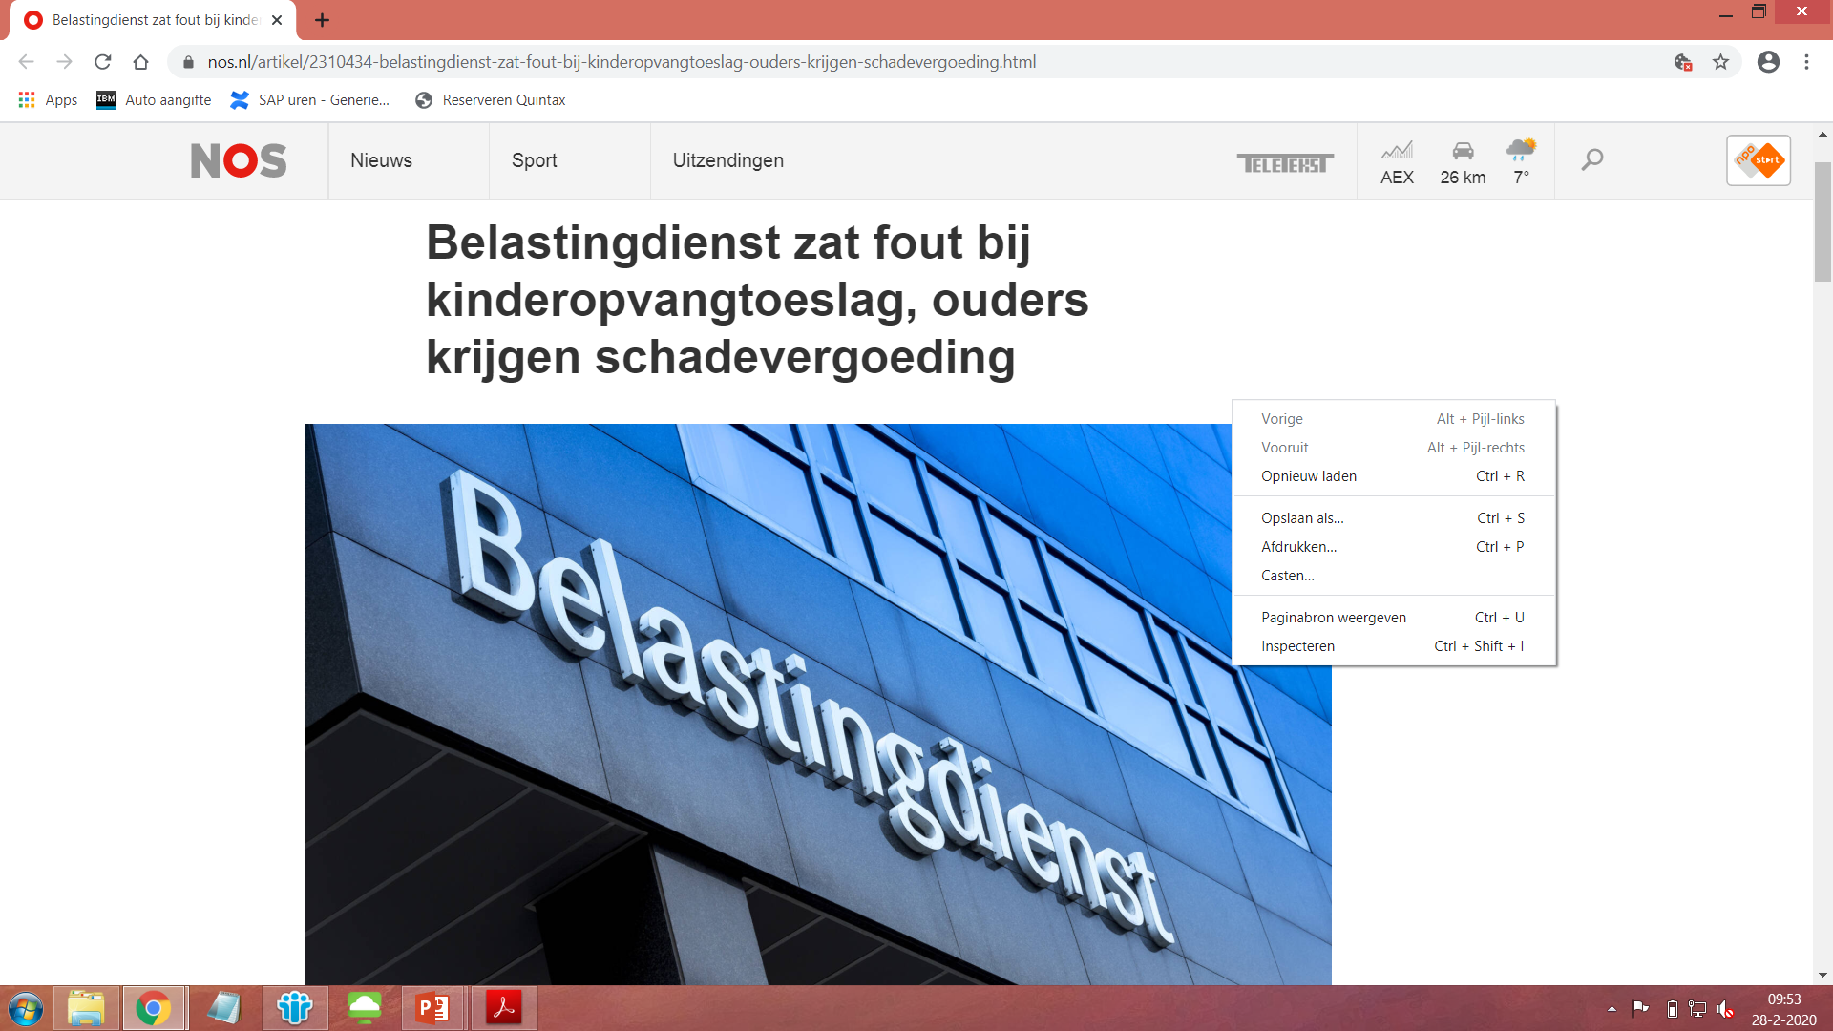
DEBUGGING
Ga naar de webpagina
Klik met de rechtermuisknop op een plek in de pagina (of: CTRL + SHIFT + I)
Kies voor: Inspecteren

Slide 8
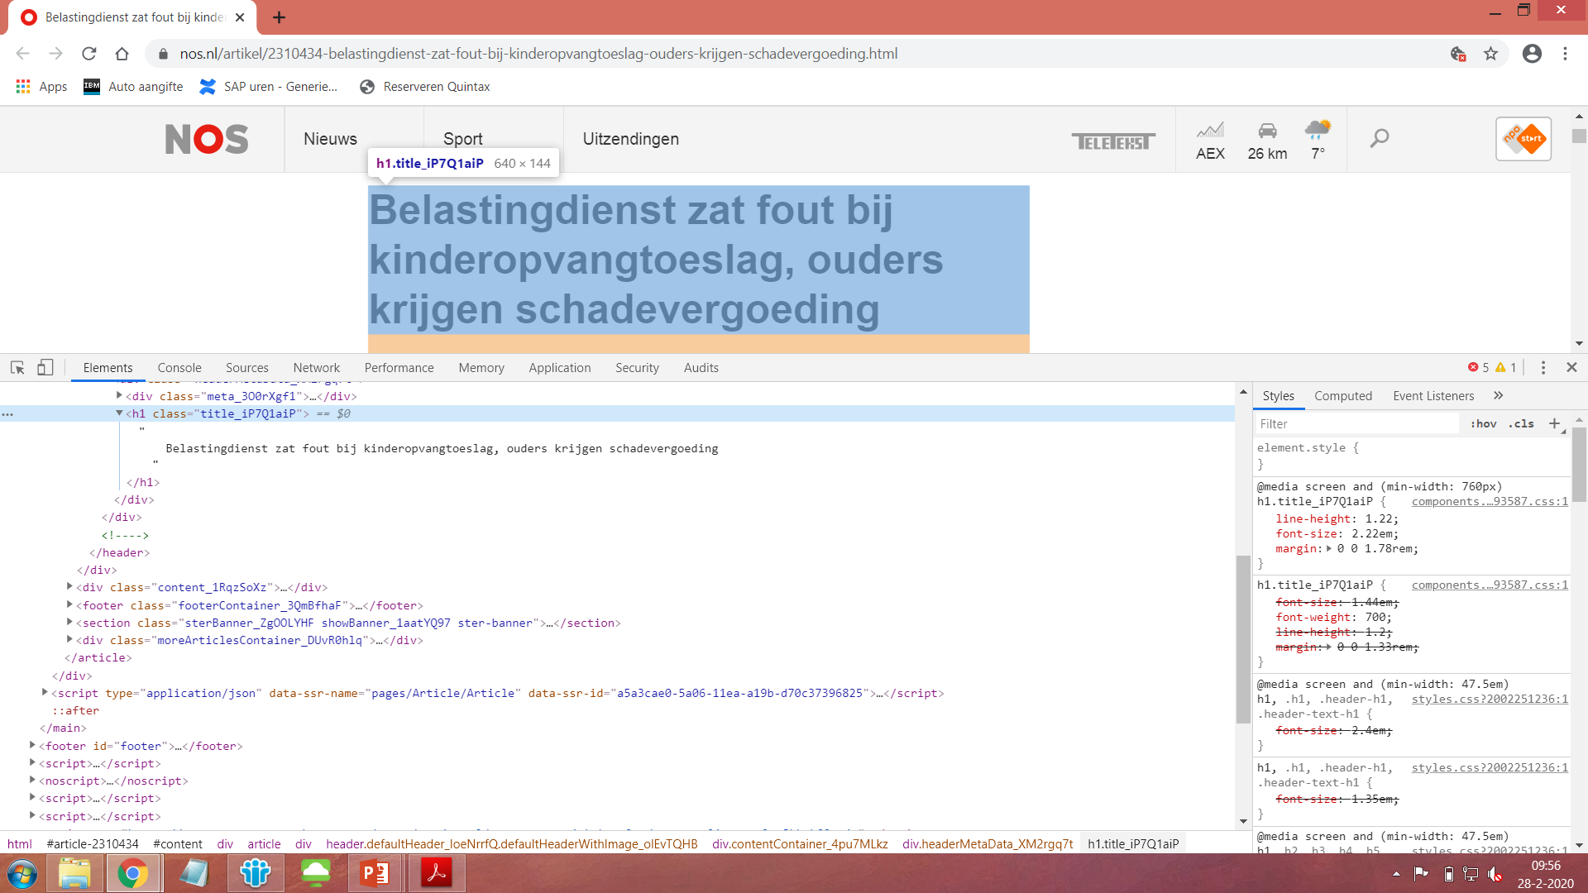
DEBUGGING

Slide 9
WEBBROWSER

Slide 10
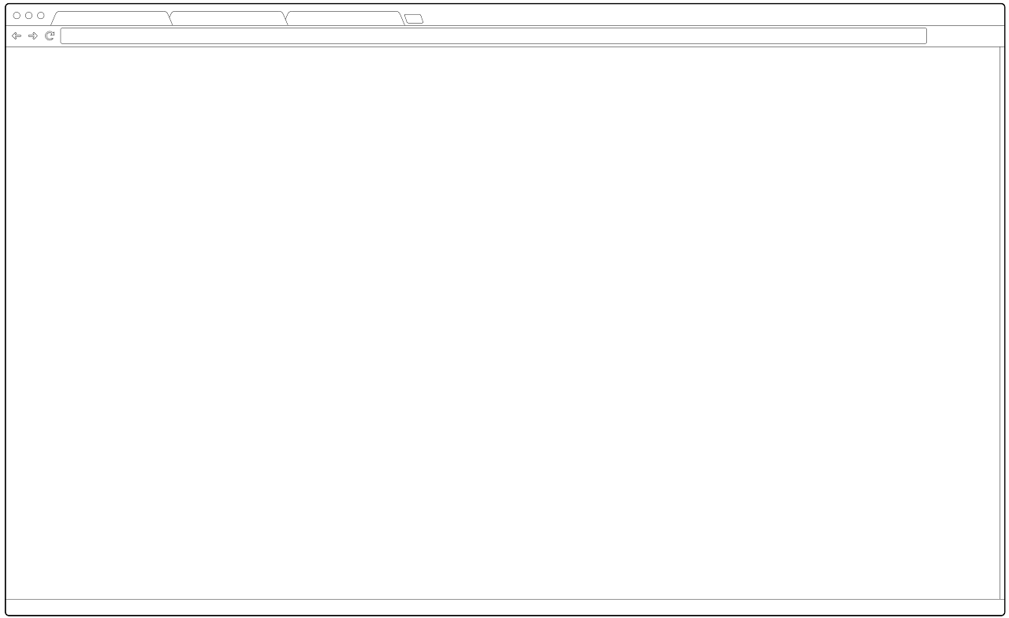
WON
WERKING
URL wordt geanalyseerd
Hostname wordt vertaald naar een IP adres
Pagina request wordt verstuurd naar server
Server stuurt antwoord terug
Browser interpreteert antwoord en rendert het in het venster.

Slide 11
OPSOMMING IN TEKST
URL DEFINITIE
Formele definitie:

Slide 12
OPSOMMING IN TEKST
DNS
Nadat de URL is geanalyseerd wordt de hostname omgezet naar een numeriek adres (IP-adres).
De hostname is leesbaar en makkelijk te onthouden voor gebruikers.
DNS is een client-server systeem: de opvrager (client) gebruikt het DNS protocol om aan een aanbieder (DNS-server) een naam of adres op te vragen.
De DNS-server houdt tabellen bij waarin de namen aan de nummers gekoppelt zijn.
Opzoeken van een nummer bij een naam wordt forward lookup genoemd.
Opzoeken van een naam bij een nummer wordt reverse lookup genoemd.
DNS betekent Domain Name System.
DNS is een hiërarchisch systeem.

Slide 13
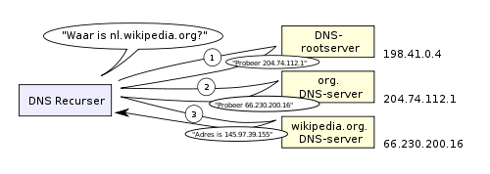
OPSOMMING IN TEKST
DNS

Slide 14
OPSOMMING IN TEKST
PROTOCOL
Het protocol is een set regels en afspraken die vastgelegd zijn zodat computer met elkaar kunnen communiceren.
Webbrowsers ondersteunen meerdere protocollen.
Het opvragen van een webpagina wordt d.m.v. het HTTP protocol gedaan.
HTTP betekent Hypertext Transfer Protocol.
Het HTTP-protocol draait om een vraag (request) en een antwoord (response).
Een server dat luistert naar het HTTP-protocol wordt een webserver genoemd.
Webservers luisteren standaard op poort 80 (of 443 voor een beveiligde verbinding).
Als de browser een verzoek doet voor een pagina, dan wordt er een request gestuurd naar het IP-adres en poort 80 (of 443).

Slide 15
OPSOMMING IN TEKST
HTTP
De webserver stuurt aan de hand van een request een response.
Een response bestaat uit een status regel, 1 of meer headers en een body.
Een status regel bevat de HTTP versie en de statuscode.
Status codes geven informatie over het gestuurde resultaat. Ze geven een indicatie over de resource.
Headers zijn bedoelt voor metadata, variërend in gebruik.
De body bevat de werkelijke data.

Slide 16
OPSOMMING IN TEKST
HTTP REQUEST
GET / HTTP/1.1
User-Agent: Mozilla/4.0 (compatible; MSIE5.01; Windows NT)
Host: nl.wikipedia.org
Accept-Language: en-us
Accept-Encoding: gzip, deflate
Connection: Keep-Alive

Slide 17
OPSOMMING IN TEKST
HTTP RESPONSE HEADERS
HTTP/1.1 200 OK
Date: Mon, 27 Jul 2009 12:28:53 GMT
Server: Apache/2.2.14 (Win32)
Last-Modified: Wed, 22 Jul 2009 19:15:56 GMT
Content-Length: 88
Content-Type: text/html
Connection: Closed

Slide 18
OPSOMMING IN TEKST
HTTP RESPONSE BODY DATA
<html>
<body>
<h1>Hello, World!</h1>
</body>
</html>

Slide 19
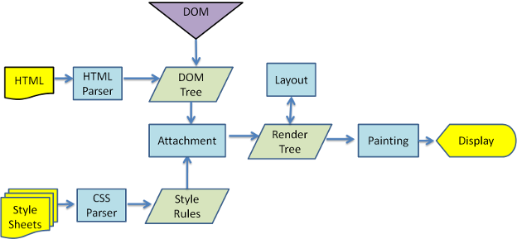
OPSOMMING IN TEKST
WEBBROWSER RENDERING

Slide 20
GROEPSOPDRACHT

Slide 21
OPSOMMING IN TEKST
GROEPSOPDRACHT
Vorm 3 groepen.
Kies een onderwerp uit.
1 Onderwerp per groep.
Voer de opdracht uit.
TIJD: 1 uur.

Slide 22
GROEPSOPDRACHT DEMO

Slide 23
OPDRACHTEN

Slide 24
OPSOMMING IN TEKST
OPDRACHT
Maak een basis HTML pagina. Zorg dat deze basis pagina voldoet aan de conventies.
Maak alvast een javascript bestand aan en laad deze op de correcte positie in.
Maak alvast een CSS bestand aan en laad deze op de correcte positie in.
Demonstratie door 1 of meerdere studenten voor de groep.
TIJD: 10 minuten
TIJD DEMONSTRATIE: 5 minuten

Slide 25
OPSOMMING IN TEKST
OPDRACHT
Breid de basis HTML pagina uit. Voeg informatie toe over je woonplaats (zoals Wikipedia dat doet). Beschrijf een aantal onderwerpen en gebruik de juiste contexten. - Teksten mogen van Wikipedia overgenomen worden.
Demonstratie door 1 of meerdere studenten voor de groep.
TIJD: 15 minuten
TIJD DEMONSTRATIE: 5 minuten

Slide 26
OPSOMMING IN TEKST
OPDRACHT
Breid de voorgaande pagina uit. Voeg een inhoudsopgave toe. Deze inhoudsopgave springt naar de beschikbare headers.
Demonstratie door 1 of meerdere studenten voor de groep.
TIJD: 10 minuten
TIJD DEMONSTRATIE: 5 minuten

Slide 27
OPSOMMING IN TEKST
OPDRACHT
Breid de voorgaande pagina uit. Voeg minimaal een tabel en een afbeelding toe aan de pagina.
Demonstratie door 1 of meerdere studenten voor de groep.
TIJD: 10 minuten
TIJD DEMONSTRATIE: 5 minuten

